Slide 1
«И вечно в памяти народной»
Ермаченкова Таня, Давиденко Оля, Макарова Аня

Slide 2
Играли про боль…

Slide 3
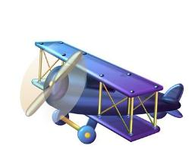
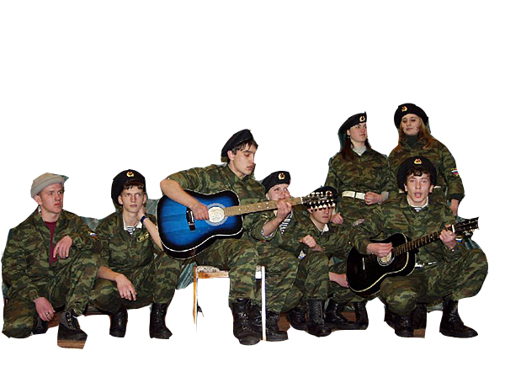
Пели про смерть…

Slide 4
И так хотели жить!!!

Slide 5
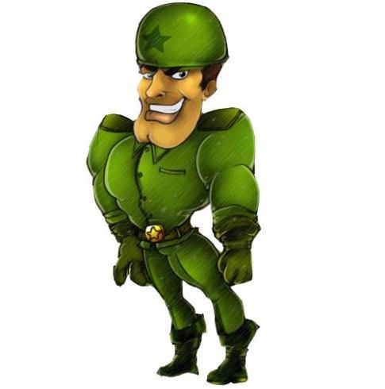

Slide 6
…хотели любить…

Slide 7
по-детски дружить…

Slide 8
С любимыми стареть…

Slide 9
Но, пожалуйста,
НЕ ВОЕВАТЬ!!!

Slide 10
Хотели танцевать…

Slide 11
Но только кровь
не проливать!

Slide 15
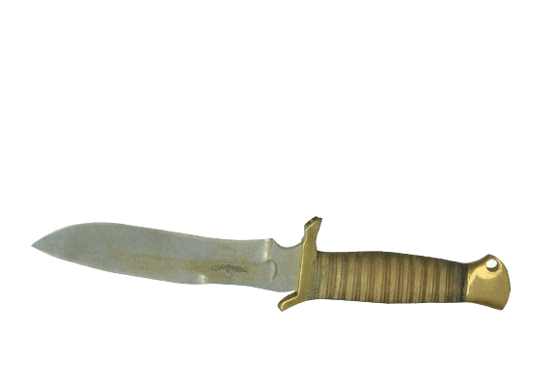

Slide 17
Петьки…больше нет
Витька…

Slide 23
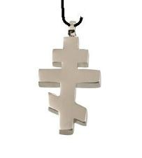

Slide 29
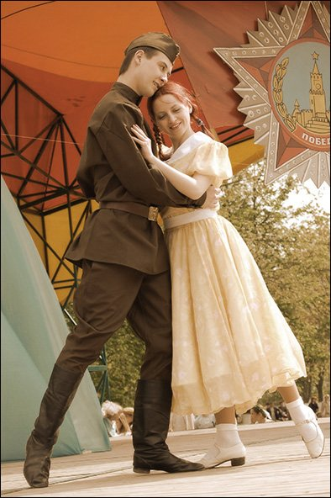

Slide 31
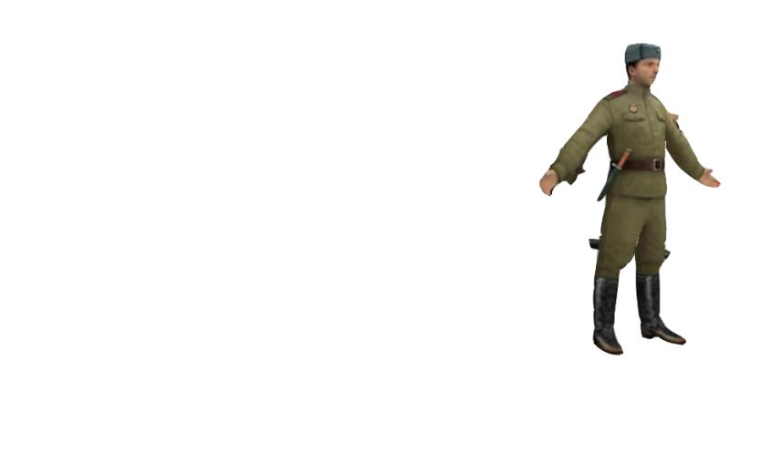
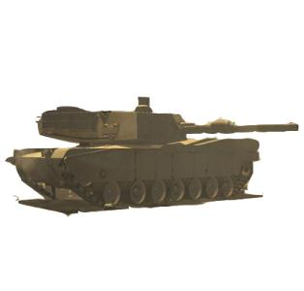

Slide 38
Мы будем помнить!

Slide 39
Благодарить!

Slide 40
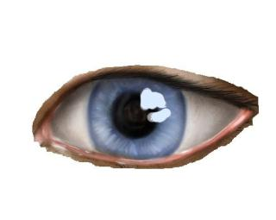
Скорбить…

Slide 41
Скажем войне:
«Нееет!»

Slide 42
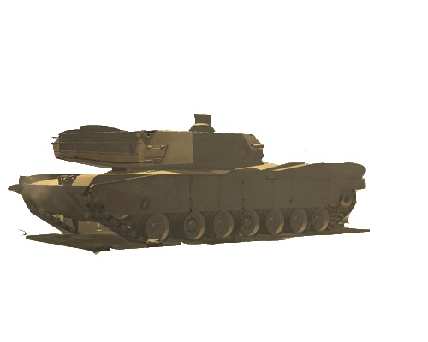
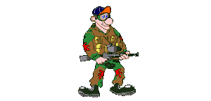

Slide 43
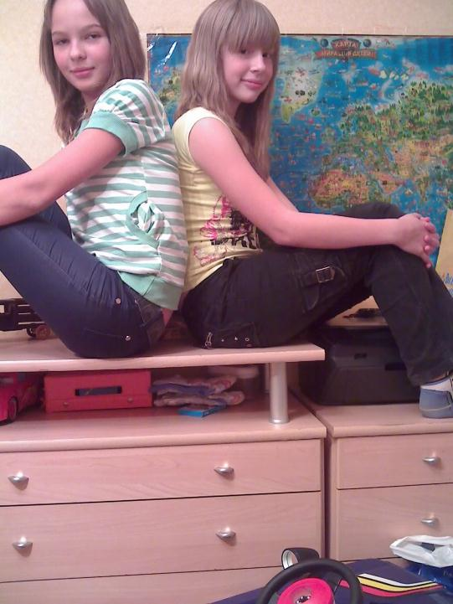
…и согреем друг друга
улыбкой

